Slide 1
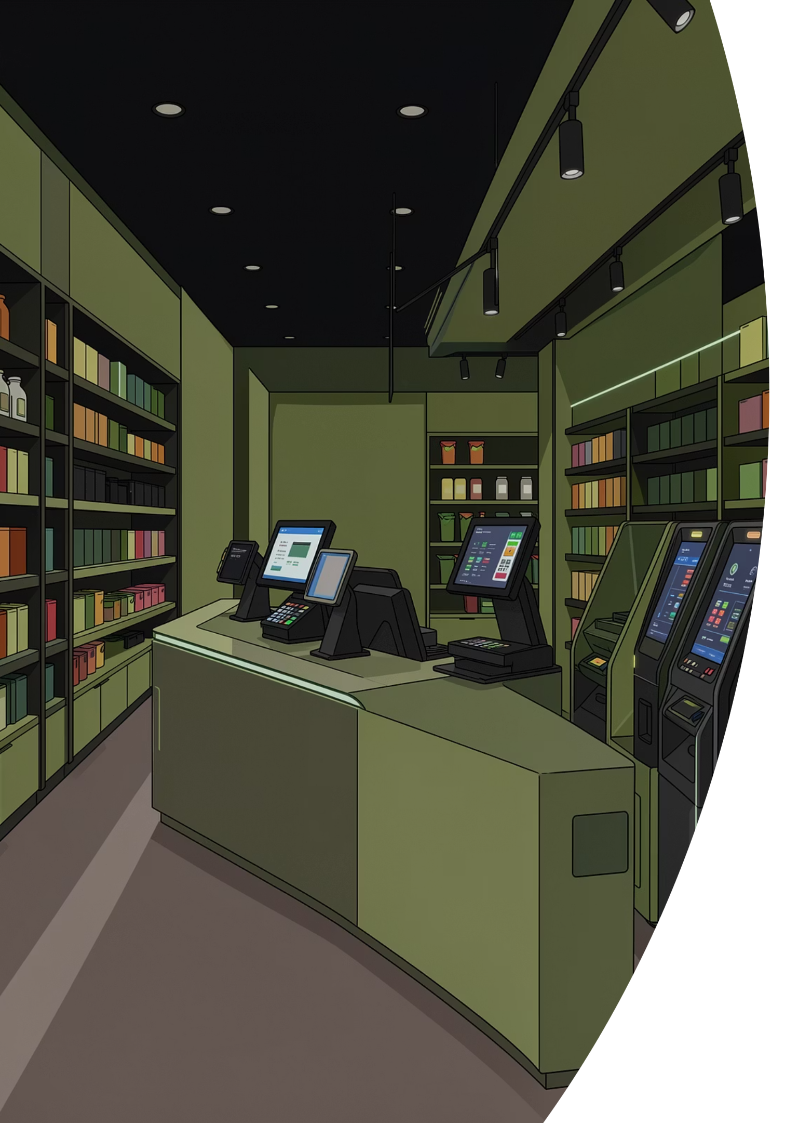
Дополнение моделирования угроз ФСТЭК анализом MITRE ATT&CK
Дополнение модели угроз безопасности информации, составленной по методике ФСТЭК России, анализом по матрице MITRE ATT&CK.
Объект защиты: информационная система ИП «Продовольственный магазин».
В состав объекта входят:
Кассовый узел и онлайн-касса
Товароучетная система
АРМ кассира, товароведа, бухгалтера и владельца ИП
Сайт или форма предварительного заказа
База клиентов и программа лояльности
Локальная сеть, Wi-Fi, Интернет-канал
Интеграции с банком-эквайером, ОФД, поставщиками и сервисами уведомлений

Slide 2
Зачем дополнять методику ФСТЭК
Что даёт методика ФСТЭК
Что добавляет MITRE ATT&CK
Методика ФСТЭК России позволяет определить:
Но формальный перечень угроз не всегда показывает, как именно нарушитель будет действовать на практике.
Границу оценки угроз
Защищаемые активы и объекты воздействия
Возможные негативные последствия
Источники угроз и категории нарушителей
Актуальные угрозы из БДУ ФСТЭК
Вывод об актуальности угроз безопасности информации
MITRE ATT&CK дополняет модель угроз сценарным описанием атаки: от разведки и первичного доступа до сбора данных, вывода информации и воздействия на доступность.

Slide 3

Роль MITRE ATT&CK в модели угроз
MITRE ATT&CK — база знаний о тактиках и техниках атакующих.
Тактика
Техника
Отвечает на вопрос: зачем нарушитель выполняет действие.
Отвечает на вопрос: как нарушитель выполняет действие.
Примеры: Reconnaissance, Initial Access, Credential Access, Discovery, Collection, Exfiltration, Impact.
Примеры: Active Scanning, Phishing, Exploit Public-Facing Application, Data from Local System, Exfiltration Over C2 Channel.
Практическая польза MITRE ATT&CK
Сценарии атак
Наблюдаемые события
Превращает угрозы ФСТЭК в понятные сценарии атак
Помогает определить наблюдаемые события
Мониторинг
Меры защиты
Связывает угрозы с журналированием и мониторингом
Помогает выбирать меры защиты под конкретные действия нарушителя

Slide 4
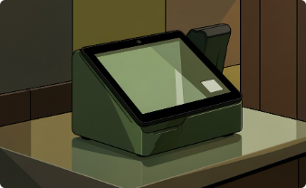
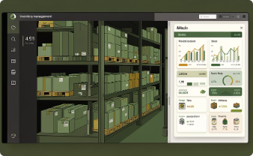
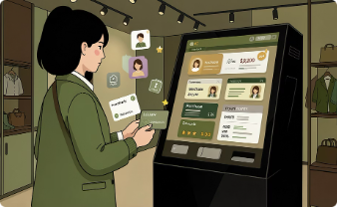

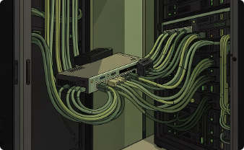
Основные активы продовольственного магазина
Критичные активы информационной системы:
1. Кассовый узел и онлайн-касса
2. Товароучетная система
3. База клиентов и программа лояльности
4. АРМ сотрудников
Используются кассиром, товароведом, бухгалтером и владельцем ИП. Критичны конфиденциальность, целостность и доступность.
Обеспечивают оформление продаж, печать чеков и передачу фискальных данных. Критичны целостность и доступность.
Хранит остатки, цены, поставки, списания и результаты инвентаризации. Критичны целостность, доступность и конфиденциальность.
Содержит контакты клиентов, историю покупок, скидки и бонусы. Критичны конфиденциальность и целостность.
5. Сеть и внешние интеграции
Обеспечивают связь с банком, ОФД, поставщиками и облачными сервисами. Критичны доступность и защищенность каналов связи.

Slide 5
Актуальные угрозы по ФСТЭК для объекта
Для ИП «Продовольственный магазин» наиболее актуальны следующие группы угроз:
1. Компрометация учетных данных
2. Эксплуатация web-уязвимостей
3. Неправомерный доступ к данным
Повторное использование паролей, фишинг, кража сохранённых паролей с АРМ сотрудника.
Атаки на сайт или форму заказа, ошибки обработки входных данных, доступ к файлам сервера.
Выгрузка клиентской базы, заказов, отчетов, цен поставщиков и резервных копий.
УБИ.008, УБИ.046, УБИ.167
УБИ.006, УБИ.015, УБИ.016, УБИ.033, УБИ.068
УБИ.067
4. Изменение конфигурации и компонентов системы
5. Нарушение доступности
Перегрузка сайта, отказ сервера учёта, проблемы с каналами связи.
Изменение настроек кассы, роутера, сервера учёта или модулей интеграции.
УБИ.014, УБИ.022, УБИ.034, УБИ.069
УБИ.012, УБИ.023, УБИ.030, УБИ.031

Slide 6

Соответствие угроз ФСТЭК и техник MITRE ATT&CK
Пример сопоставления для объекта защиты:
Угроза ФСТЭК
Смысл угрозы
Техника MITRE ATT&CK
УБИ.036, УБИ.037
Исследование сайта, ошибок и механизмов работы приложения
T1595 Active Scanning
УБИ.006, УБИ.033
Эксплуатация слабостей входных данных и внедрение кода
T1190 Exploit Public-Facing Application
УБИ.008, УБИ.167
Фишинг и компрометация учётных данных сотрудников
T1566 Phishing
УБИ.046
Нарушение процедуры аутентификации
T1555 Credentials from Password Stores
УБИ.067
Неправомерное ознакомление с защищаемой информацией
T1005 Data from Local System
УБИ.069
Неправомерные действия в каналах связи и вывод данных
T1041 Exfiltration Over C2 Channel
УБИ.014, УБИ.022
Перегрузка ресурсов и нарушение доступности
T1499 Endpoint Denial of Service
Такое сопоставление показывает, какие конкретные действия нарушителя стоят за выбранными угрозами.

Slide 7
Пример сценария атаки на ИП «Продовольственный магазин»
Сценарий: компрометация сотрудника и утечка клиентской базы.
01
02
Разведка
Первичный доступ
Нарушитель сканирует сайт заказа, удалённые сервисы и открытые сетевые порты магазина.
Нарушитель отправляет фишинговое письмо кассиру, товароведу или владельцу ИП от имени банка, поставщика или ОФД.
MITRE: T1595 Active Scanning
MITRE: T1566 Phishing
03
04
Получение учётных данных
Поиск данных
На АРМ сотрудника извлекаются сохранённые пароли или токены доступа.
Нарушитель ищет выгрузки клиентов, отчёты, резервные копии, конфигурации и ключи доступа.
MITRE: T1555 Credentials from Password Stores
MITRE: T1083 File and Directory Discovery
05
06
Сбор и вывод данных
Воздействие на доступность
Копируется база клиентов, история заказов и служебные файлы, затем данные выводятся через сетевой канал.
Для отвлечения внимания создаётся нагрузка на сайт заказа или сервер учёта.
MITRE: T1005 Data from Local System, T1041 Exfiltration Over C2 Channel
MITRE: T1499 Endpoint Denial of Service

Slide 8
Возможные последствия сценария
Реализация сценария может привести к следующим последствиям:
🔒 Нарушение конфиденциальности
💸 Финансовые потери
⚙️ Нарушение целостности данных
Простой кассы или сайта заказа, затраты на восстановление, возможные штрафы, расходы на реагирование и уведомление клиентов.
Утечка персональных данных клиентов, контактной информации, истории заказов, сведений о скидках и программе лояльности.
Изменение цен, остатков, заказов, скидок, учётных записей или конфигурации кассового и товароучётного ПО.
🚫 Нарушение доступности
📉 Репутационный ущерб
Невозможность оформить продажи, принять безналичную оплату, передать фискальные данные или получить доступ к товароучётной системе.
Потеря доверия клиентов, снижение лояльности покупателей, риск перехода клиентов к конкурентам.

Slide 9
Что контролировать по MITRE ATT&CK
Для практического применения модели необходимо контролировать события, связанные с техниками атаки:
1
T1595 Active Scanning
Частые обращения к нестандартным URL, перебор страниц, сканирование портов, ошибки 404/500.
2
T1566 Phishing
Подозрительные письма, вложения, ссылки, домены, имитирующие банк, ОФД или поставщика.
3
T1555 Credentials from Password Stores
Попытки доступа к хранилищам паролей, запуск подозрительных утилит, обращения к профилям браузеров.
4
T1083 File and Directory Discovery
Массовый просмотр каталогов, поиск файлов с именами backup, dump, config, clients, orders.
5
T1005 Data from Local System
Массовое чтение клиентских выгрузок, архивирование данных, создание больших архивов.
6
T1041 Exfiltration Over C2 Channel
Нетипичный исходящий трафик, передача больших объёмов данных, соединения с неизвестными внешними узлами.
7
T1499 Endpoint Denial of Service
Резкий рост запросов, исчерпание памяти или процессора, недоступность сайта, кассового сервера или учётной системы.

Slide 10

Итог: практическая ценность дополнения ФСТЭК + MITRE ATT&CK
Совместное применение методики ФСТЭК России и MITRE ATT&CK повышает практическую ценность модели угроз.
Что даёт методика ФСТЭК
Что добавляет MITRE ATT&CK
Определяет активы, нарушителей и негативные последствия
Помогает выбрать актуальные угрозы из БДУ ФСТЭК
Формирует нормативно обоснованную модель угроз
Раскрывает поведение нарушителя по этапам атаки
Связывает угрозы с конкретными техниками
Помогает определить события для мониторинга
Упрощает выбор мер защиты и проверок безопасности
Для ИП «Продовольственный магазин» наиболее важны сценарии фишинга, эксплуатации web-уязвимостей, компрометации АРМ, утечки клиентской базы и нарушения доступности кассового или товароучётного контура.
Вывод: модель угроз становится не только формальным документом, но и инструментом для настройки защиты, журналирования, мониторинга и реагирования на инциденты.

